Slide 1
Deploy static web with AWS S3 & Cloudfront
CREATE DATE:2022/12/07
CREATED BY: VU TRAN
ARI TECHNOLOGY JOINT STOCK COMPANY

Slide 2
NỘI DUNG
01.
AWS S3 & AWS Cloudfront là gì?
02.
Kiến trúc mô hình
03.
Tạo & config S3
04.
Tạo & config Cloudfront
05.
AWS CLI
06
Thiết lập CI/CD với github action.

Slide 3
AWS S3 & AWS Cloudfront là gì?
AWS S3
Amazon S3 là dịch vụ lưu trữ đối tượng được xây dựng để lưu trữ và truy xuất bất kỳ lượng dữ liệu nào từ bất cứ nơi nào. Đây là dịch vụ lưu trữ đơn giản có độ bền, độ sẵn có, hiệu suất, tính bảo mật dẫn đầu ngành và khả năng thay đổi quy mô gần như không giới hạn với chi phí cực kỳ thấp.
AWS Cloudfront
CloudFront là dịch vụ CDN (Content Delivery Network) tốc độ cực cao mà Amazon cung cấp để phân phối dữ liệu, video, ứng dụng, API ở mức độ toàn cầu mà vẫn đảm bảo an toàn bảo mật.
3

Slide 4
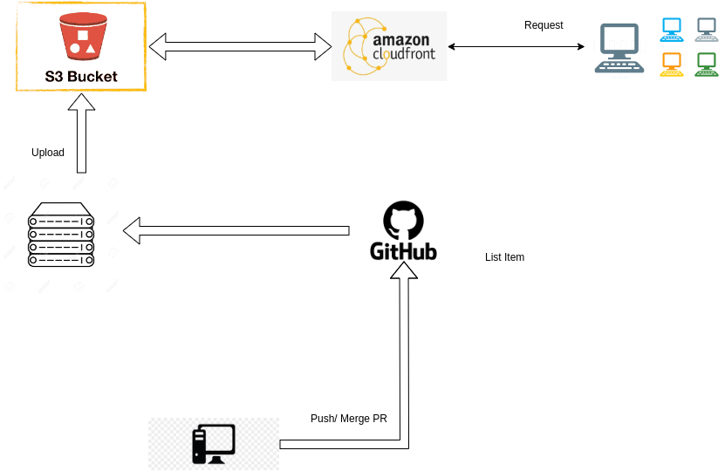
Kiến trúc mô hình
3

Slide 5
Tạo & config AWS S3
Step1: Vào AWS Management Console → vào dịch vụ Amazon S3 → chọn Create bucket → nhập Bucket Name mới, bỏ chọn Block all public access → chọn Create bucket.
Step 2: Sau khi bucket được tạo, bạn vào bucket → vào tab Properties.
Step 3: Kéo xuống tìm mục Static website hosting → chọn Edit → chọn Enable → chọn Host a static website → trong Index document nhập index.html → Error document nhập error.html hay bất cứ tên nào (mục này chúng ta không sử dụng tới nên chúng ta chỉ nhập cho hợp lệ) → cuối cùng chọn Save changes.
Step 4: Set Bucket policy: Vào tab permission -> Bucket policy -> edit -> điền policy(nếu biết) hoặc gen policy
Ex:
{
"Version": "2012-10-17",
"Statement": [
{
"Sid": "2",
"Effect": "Allow",
"Principal": {
"AWS": "*"
},
"Action": "s3:GetObject",
"Resource": "arn:aws:s3:::balance-fe/*"
}
]
}
3

Slide 6
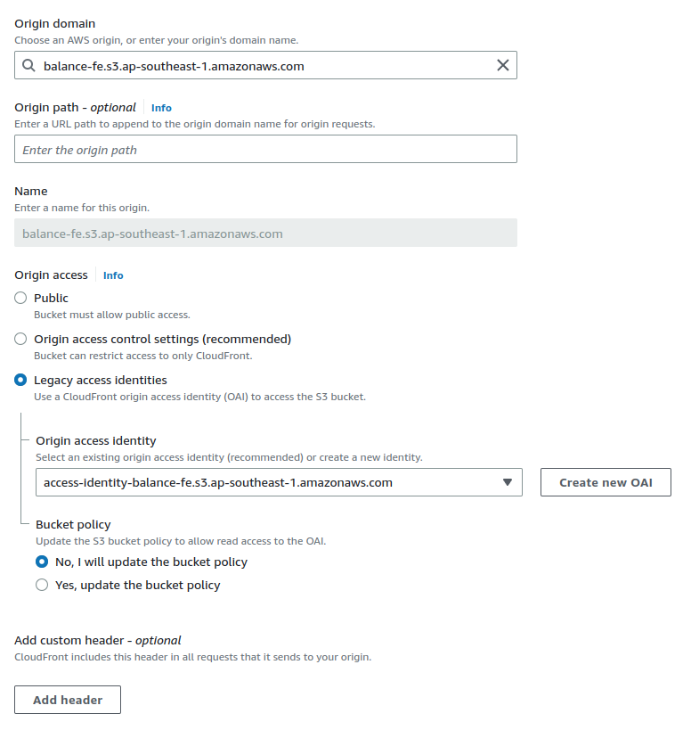
Tạo & config CloudFront
Step1: Vào AWS Management Console → vào dịch vụ Amazon CloudFront → chọn Create distribution → Nhập các thông tin.
Step 2: Nhập Origin Domain, Nếu domain là S3
3

Slide 7
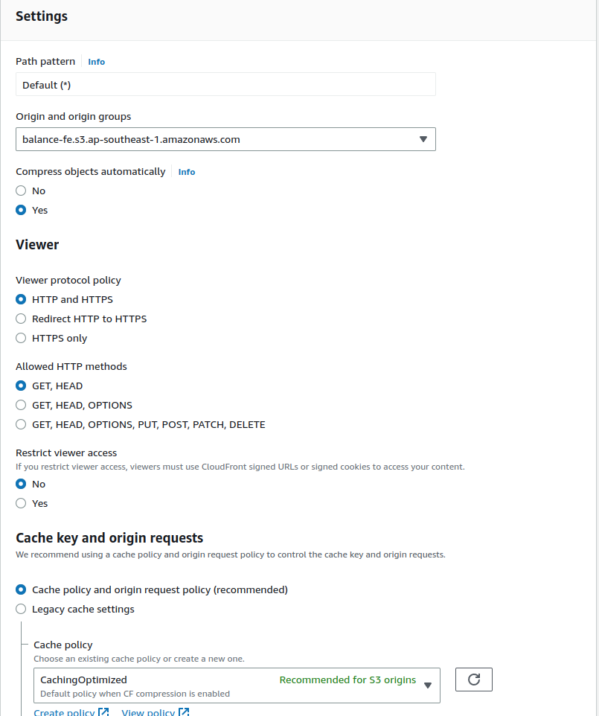
Tạo & config CloudFront
Step 3: Config Behavior
3

Slide 8
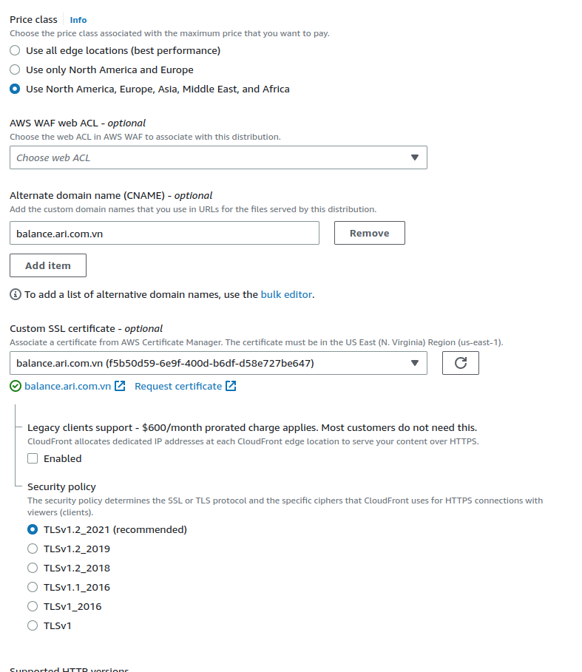
Tạo & config CloudFront
Step 4: Config domain
3

Slide 9
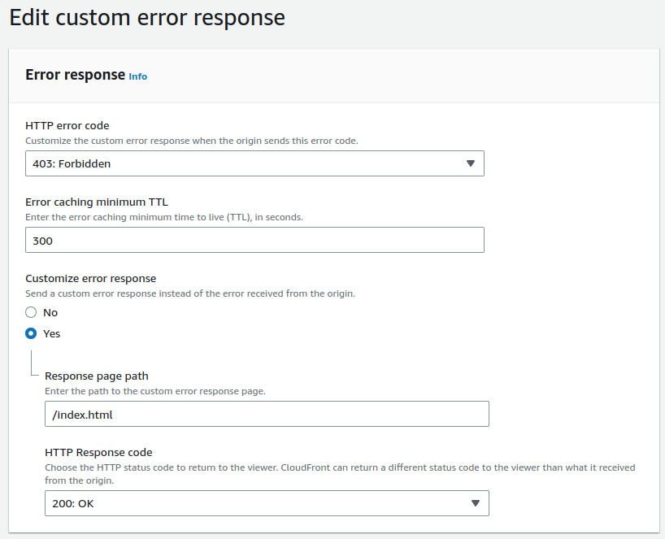
Tạo & config CloudFront
Step 4: Config Error page & Invalidations
3

Slide 10
AWS CLI?
AWS CLI
Giao diện dòng lệnh AWS (AWS CLI) là công cụ thống nhất để quản lý các dịch vụ AWS của bạn. Chỉ với một công cụ để tải xuống và cấu hình, bạn có thể kiểm soát nhiều dịch vụ AWS bằng một dòng lệnh và tự động hóa chúng thông qua các tập lệnh.
Cài đặt AWS CLI
Step 1: Tải file cài đặt AWS CLI v2:
curl "https://awscli.amazonaws.com/awscli-exe-linux-x86_64.zip" -o "awscliv2.zip"
Step 2: unzip awscliv2.zip
Step 3: sudo ./aws/install
Step 4: aws --version
3

Slide 11
CI/CD với github Action
Github Action
GitHub Actions là một event-driven nghĩa là chương trình chạy một loạt các dòng lệnh khi bạn nhận được 1 event.
Các thành phần chính:
Workflows: Là một thủ tục tự động, workflows được tạo bởi một hay nhiều job và các job này có thể chạy theo định kỳ hoặc trigger chạy khi nhận được một event nào đó.
Events: Là một hành động ấn định để trigger một workflow, ví dụ khi một developer tạo một nhánh develop nào đó thì event này được gửi tới workflow, hoặc bạn có thể sử dụng webhook khi nhận một event bên ngoài trigger vào workflow.
Jobs: Là một tập các steps để thực thi trên cùng một runnner. Mặc định với một workflow chạy nhiều job thì các job này chạy song song (parallel).
Steps: Là những tác vụ riêng rẽ để chạy các command (mà còn gọi là action), mỗi step trong một job thực thi trên .
Actions: Là một building block, có tính portable được build sẵn, bạn có thể tạo riêng một action riêng cho bạn.
Runners: Là một server mà GitHub Actions cài đặt các ứng dụng trong nó. Bạn có thể sử dụng runner của github hoặc bạn có thể sử dụng server riêng của bạn. Github runner hỗ trợ các hệ điều hành: Ubuntu Linux, Microsoft Windows, and macOS.
3

Slide 12
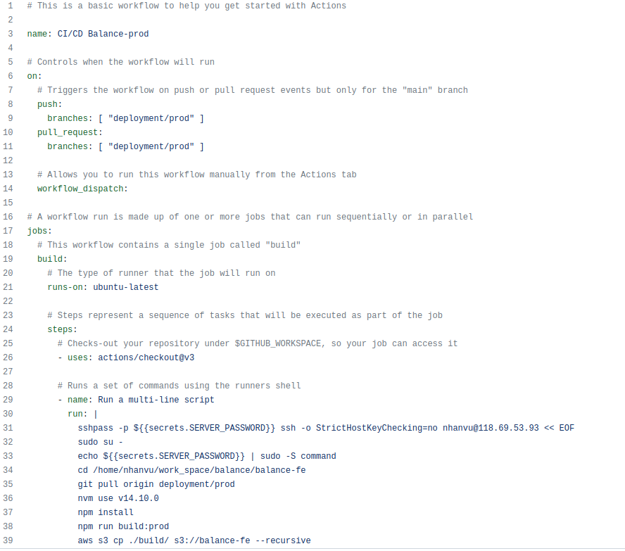
CI/CD với github Action
Workflows
3

